Slide 1
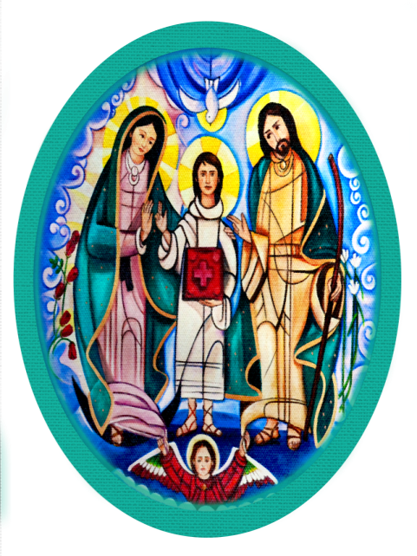
Equipo Coordinador Nacional
2019-2022
Movimiento Familiar Cristiano
PROYECTO
ORACION
CONSTANTE
"Familias convertidas al amor de Dios, testimonio vivo de santidad"

Slide 2
OBJETIVO :
Lograr que nos convirtamos en un Equipo de Oración Constante, todo el MFC Nacional.
"Familias convertidas al amor de Dios, testimonio vivo de santidad

Slide 3
JUSTIFICACION:
Aprovechar el poder de la Oración y la Dimensión del MFC, para poner en manos de Dios necesidades propias de la Sociedad.
"Familias convertidas al amor de Dios, testimonio vivo de santidad

Slide 4
PROCESO:
1.-Área V Nacional elaborará un cuadro de distribución de horas de Oración, que empiece de las 6:00am. A las 6.00pm., asignando nombre del Matrimonio por hora del ECN Sede, incluyendo Jóvenes, MaRe Y SNR
"Familias convertidas al amor de Dios, testimonio vivo de santidad

Slide 5
2.-Área V Diocesana, elaborarán un cuadro de distribución por horas que empiece de las 6am a las 6pm. Para asignar matrimonios de su Equipo Diocesano cubriendo las 12 horas, incluyendo a ECDJ y MaRe.
"Familias convertidas al amor de Dios, testimonio vivo de santidad

Slide 6
3.-Área V Diocesana apoyado por los PD, convocarán a los Secretarios de Sector y sus Áreas V de Sector, para que elaboren el cuadro de distribución de las 12 hrs. Con los matrimonios de su Equipo incluyendo jóvenes, MaRes, Zonales y Promotores, para que cubran cada uno una hora de Oración.
"Familias convertidas al amor de Dios, testimonio vivo de santidad

Slide 7
CONCLUSION:
De esta manera cada hora del periodo propuesta estará cubierto por varios matrimonios, jóvenes y MaRes, de tal manera que la Oración no se detenga.
"Familias convertidas al amor de Dios, testimonio vivo de santidad

Slide 8
NOTA:
Sabemos que podemos tener limitaciones por labores propias del día, como el trabajo por eso cada quién decidirá de acuerdo a su condición como vive su Oración en el tiempo que este asignado.
"Familias convertidas al amor de Dios, testimonio vivo de santidad

Slide 9
EJEMPLO:
Una pequeña oración al inicio (Padre Nuestro, Ave María) y ofrecer nuestra actividad de manera especial para que nuestro trabajo tenga un sentido trascendental y al final de la hora terminar con otra oración, lo mas importante es que nuestra mente y corazón esté conectada con DIOS, de manera especialísima en esa hora.
"Familias convertidas al amor de Dios, testimonio vivo de santidad

Slide 10
LISTA DE NECESIDADES EN GENERAL:
Por la Paz -Por todos los enfermos
Por Respeto a la Vida -Por los que no tienen trabajo
Por la Familia -Por los niños de la calle
Por los Sacerdotes -Por las buenas cosechas
Por el Papa -Por aquellos matrimonios que
Por los Migrantes están pasando por dificultades.
Por los Gobernantes
"Familias convertidas al amor de Dios, testimonio vivo de santidad

Slide 11
PROYECTO: Oración Constante
CALENDARIZACION
ACTIVIDAD | OCT. | NOV. | FEB. | MAR. | ABR.
Elaboración de cuadro de Oración Constante
Área V Nacional al ECN Sede y SNR
Área V Diocesana al ECD Sede
PD y Área V Diocesana al ECS
SS y Área V de Sector a los Zonales y Promotores
"Familias convertidas al amor de Dios, testimonio vivo de santidad

Slide 12
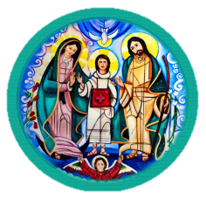
PROYECTO: Oración Constante
"Familias convertidas al amor de Dios, testimonio vivo de santidad

Slide 13
PROYECTO: Oración Constante
MATRIMONIO DE APOYO PARA EL PROYECTO
SNR DE SAN LUIS POTOSI: FEDERICO Y VICKY
"Familias convertidas al amor de Dios, testimonio vivo de santidad

